Slide 1
Introdução a
Python
Artur Diego
Marcos Augusto

Slide 2
Programação
Processo de escrita de um programa de computador.
Os programas de computador são escritos em uma Linguagem de Programação.
Há várias linguagens (Ex.: C, C++, Java, Lisp, Javascript, Cobol, Lua, etc.)

Slide 3
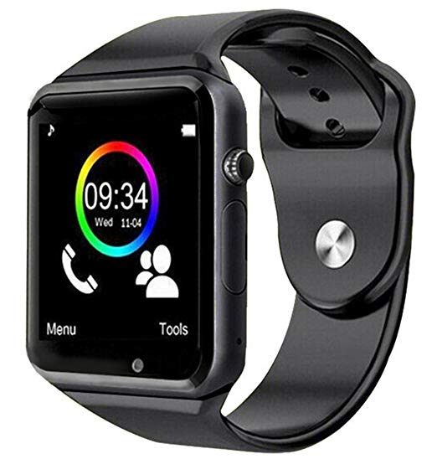
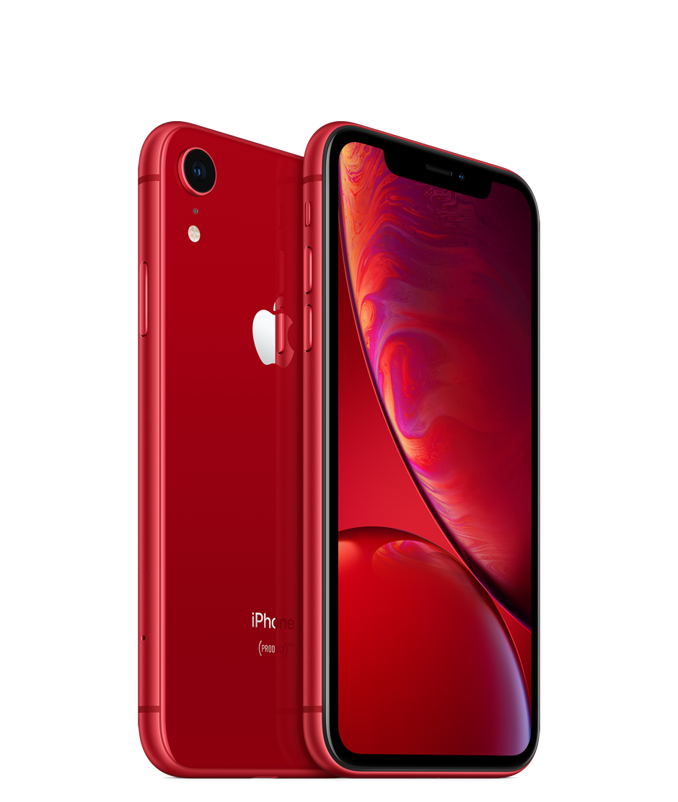
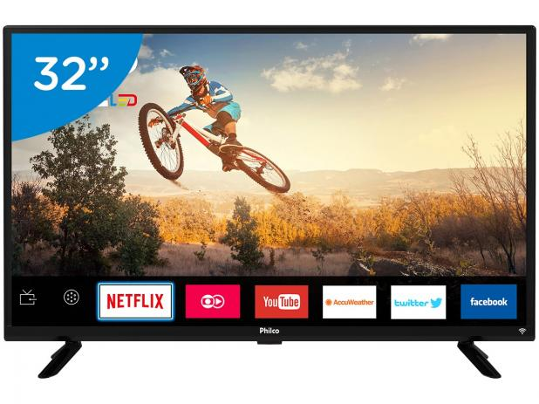
Motivos para aprender Programação: Futuro

Slide 4
Vantagens em aprender Programação:
Resolver problemas mais rápido
Mais criatividade
Espírito de Comunidade
Aprende as coisas mais rápido

Slide 5
Mas… o que é python?

Slide 6
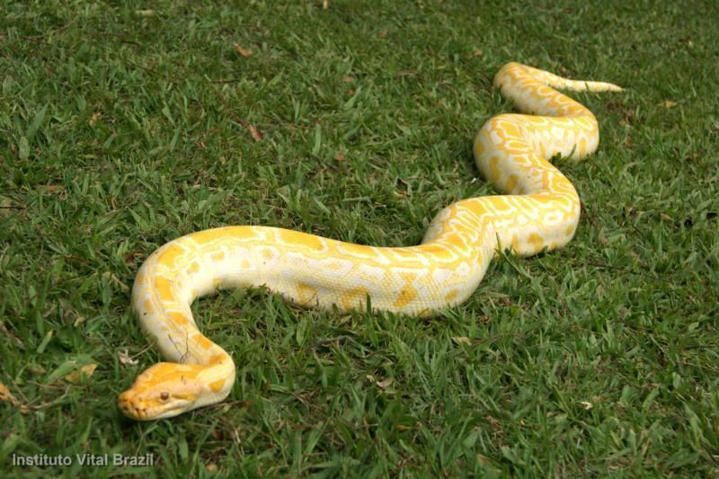

Slide 7
Python
Linguagem de Programação de Alto Nível
Linguagem excelente para scripts
Não… Não tem esse nome por causa da cobra...

Slide 8

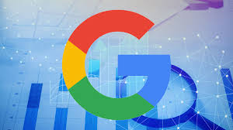


Empresas que usam Python

Slide 9
Principais Áreas
IA (Machine Learning)
Biotecnologia
Computação 3D

Slide 10
Exercício 1
Crie um programa em Python que leia o nome de uma pessoa e mostre uma mensagem de boas-vindas com o nome da pessoa

Slide 11
Exercício 2
Crie um programa em Python que leia o nome e o ano de nascimento de uma pessoa e mostre o seu nome e o seu ano de nascimento.

Slide 12
Exercício 3
Crie um programa em Python que leia o nome de uma pessoa, seu ano de nascimento e algum ano a sua escolha. O programa deve mostrar o nome da pessoa e quantos anos essa pessoa tem no ano escolhido

